Slide 1
Introduksjon til valg
Anders Skaalgaard og Mina Izadifar

Slide 2
Hvem gjør hva?

Slide 3
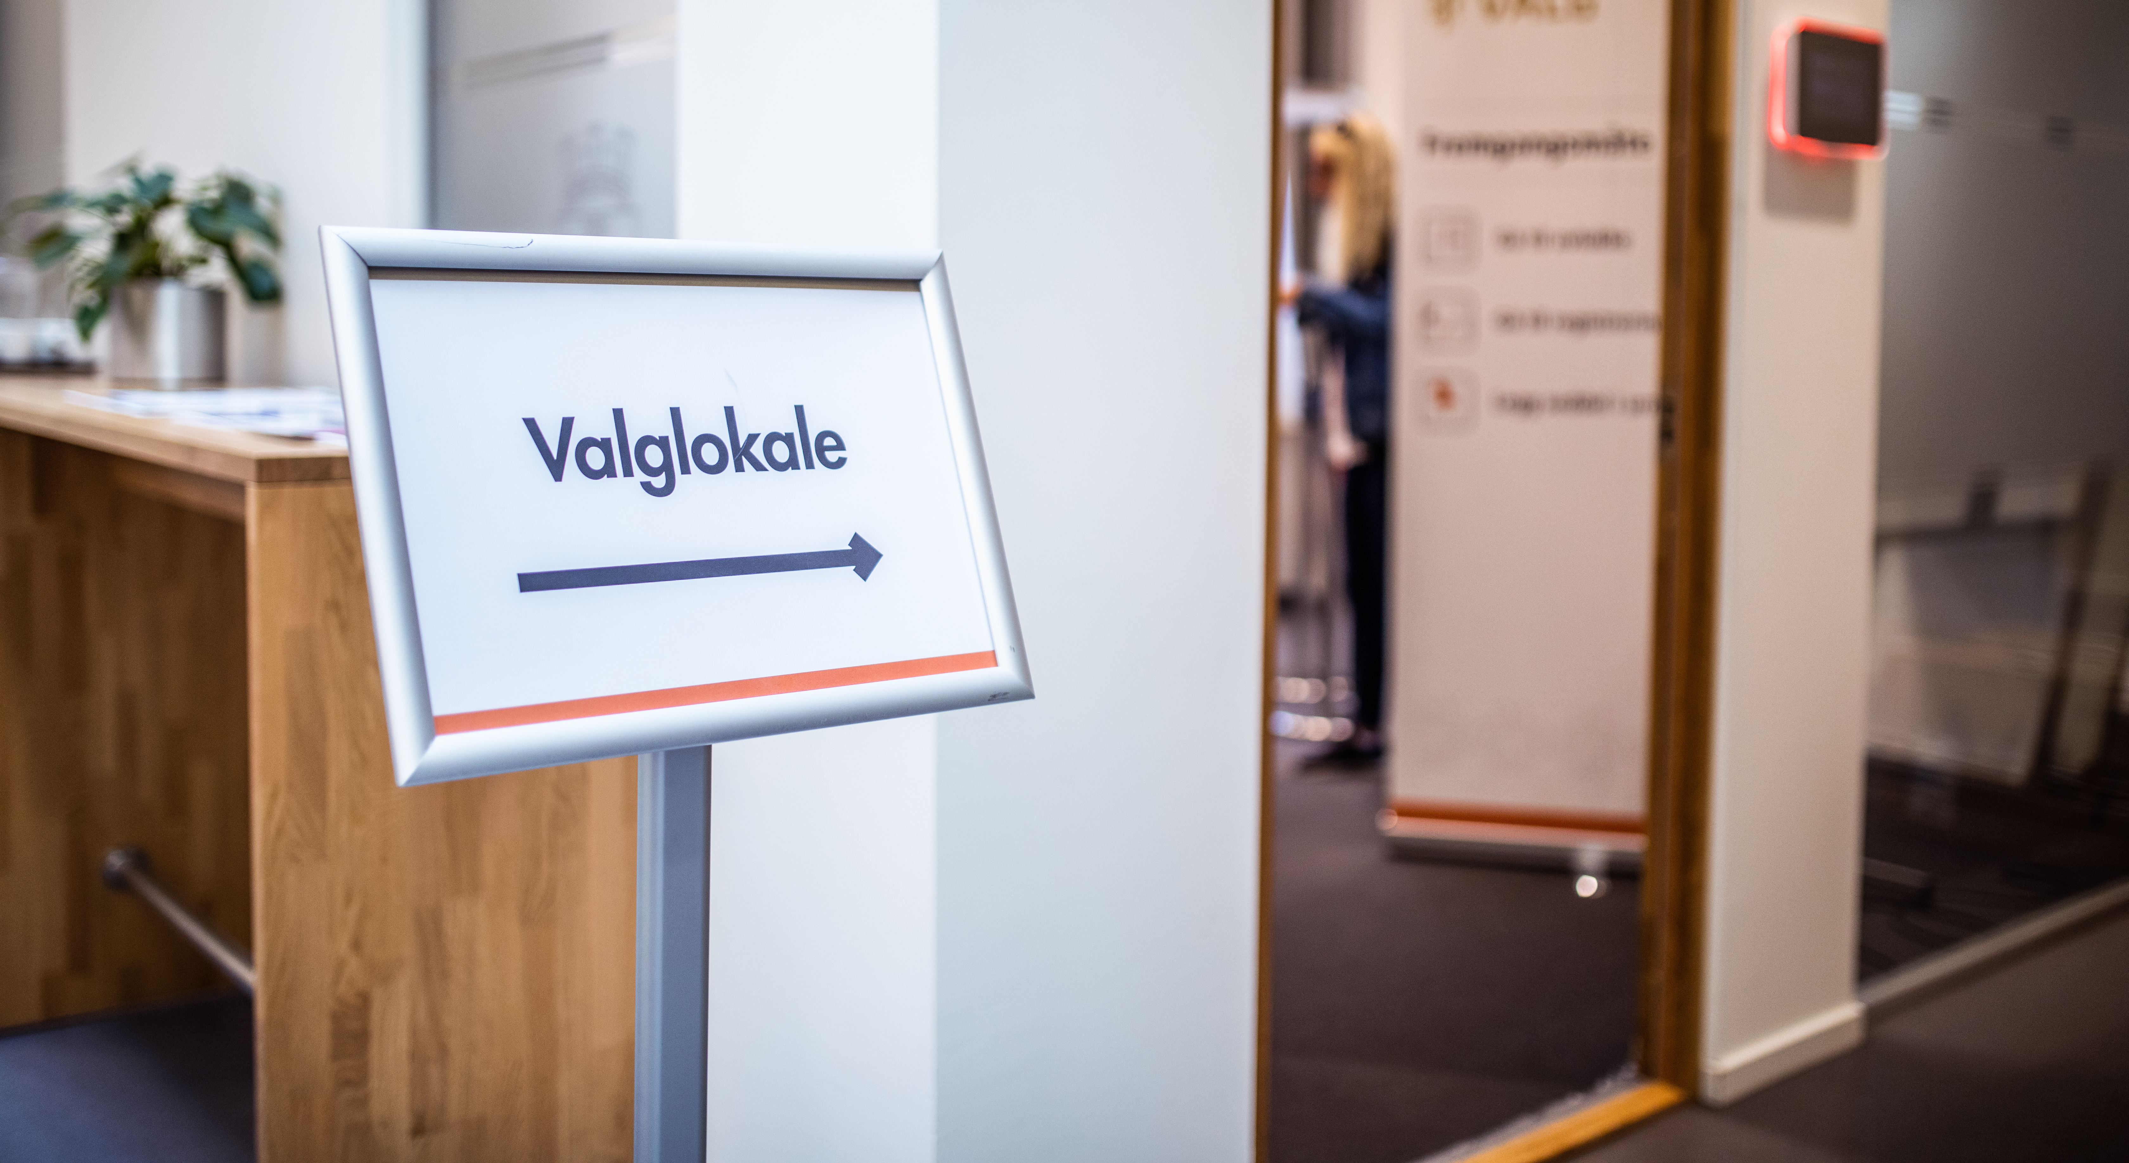
Kommunene
Foto: Valgdirektoratet
Notes:
Kommunene og fylkeskommunene som har ansvaret for valggjennomføringen.
Kommunene skal forberede valg og behandle listeforslag ved kommunestyrevalg, organisere stemmegivning, stå for opptelling og oppgjør, og rapportere inn valgresultater.

Slide 4
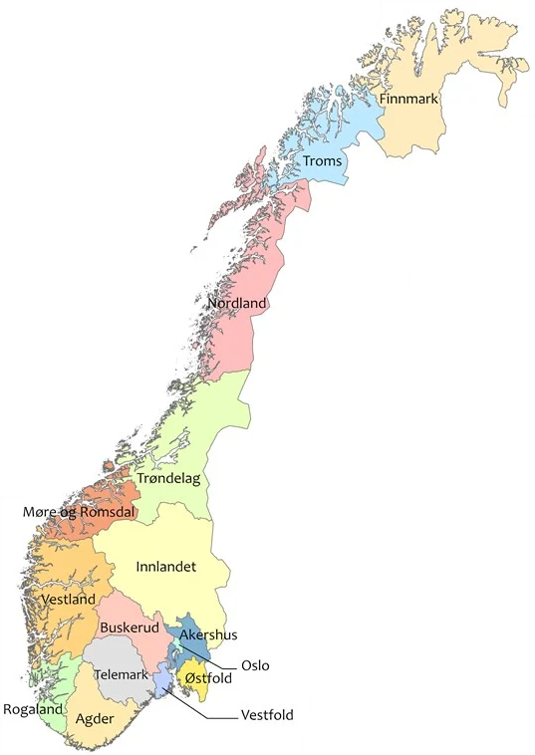
Fylkeskommunene
Foto: Kart over de 15 fylkene i Norge (fra 2024), av Kartverket. Lisens: CC BY NC SA 3.0.
Notes:
Fylkeskommunene behandler listeforslag, kontrollteller kommunenes opptellinger og foretar valgoppgjør.

Slide 5
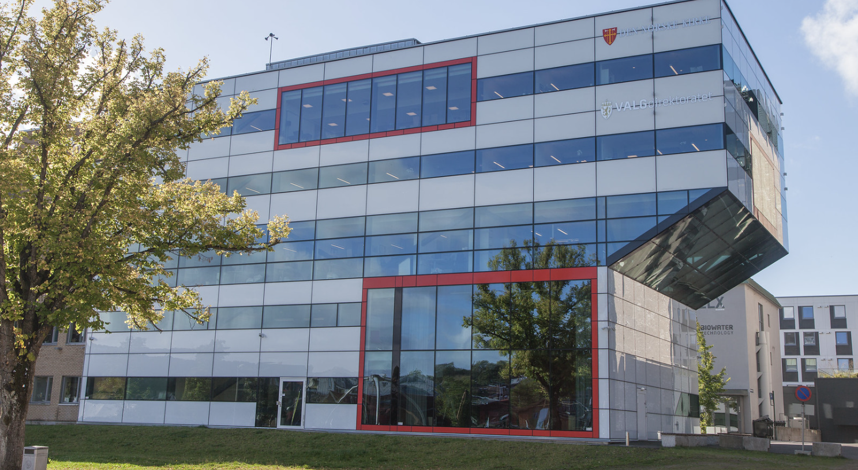
Valgdirektoratet
Foto: Valgdirektoratet
Notes:
Valgdirektoratet skal gi støtte og veiledning til kommunene og fylkeskommunene i den praktiske gjennomføringen av valget.

Slide 6
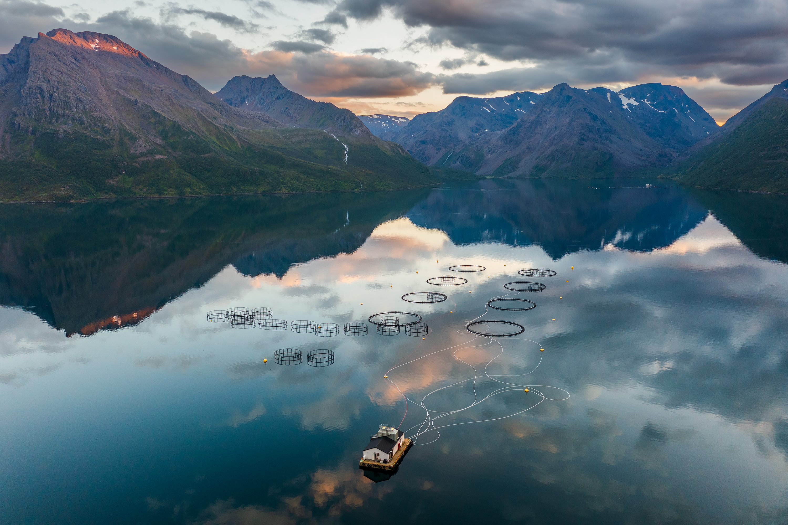
Kommunal- og distriktsdepartementet
Foto: Fish farming on Øksfjorden in Loppa, Troms og Finnmark, Norway in 2022 August, av Simo Räsänen, Lisens CC BY-SA 4.0.
Notes:
Kommunal- og distriktsdepartementet forvalter regelverket gjennom lov og forskriftsendringer
Riksvalgstyret er klageinstans for Stortings, kommune- og fylkestingsvalg

Slide 7
Kommuner + Fylkeskommuner + Valgdirektoratet + KDD =
Notes:
Sammen har alle et felles ansvar
Vår jobb er å legge til rette for at stemmegivningen kan foregå på en trygg og god måte.

Slide 8
Valgår i kommunen
Praktiske
forberedelser
Forhåndsstemming
Valgting
Opptelling
Valgoppgjør
Etter
valgoppgjøret
Notes:
Denne tidslinjen viser kommunens valgår

Slide 9
Praktiske forberedelser
Januar
Mars
April
Mai
Juni
Februar

Slide 10
Praktiske forberedelser
Notes:
Det første som må være på plass før dere for alvor kan gå i gang med forberedelsene til valget er å få delegert myndighet fra valgstyret.

Slide 11



Delegert myndighet fra valgstyret
Notes:
Valgstyret velges av kommunestyret og er ansvarlig for gjennomføringen av valg i kommunen.
Alt som gjelder valggjennomføringen må behandles og besluttes av valgstyret.
Kan være upraktisk – visse oppgaver kan delegeres til kommunedirektøren, som igjen kan delegere ansvaret til administrasjonen
Valgansvarlige er Valgdirektoratets kontaktpersoner og har et administrativt ansvar for valggjennomføringen

Slide 12


Prinsipielle saker
Ikke-prinsipielle saker
Notes:
Ikke alt kan delegeres. Når valgstyret skal delegere myndighet, skiller vi mellom prinsipielle og ikke-prinsipielle saker.
Prinsipielle saker krever alltid vedtak i valgstyret og kan ikke delegeres til andre. I praksis betyr dette at dere er nødt til å forberede og legge frem saker for valgstyret, hvor valgstyret er nødt til å sette sitt godkjent-stempel i form av et vedtak.

Slide 13
Prinsippielle saker
Vedta stemmesteder, stemmekretser og åpningstider
Bestemme om det ved enkelte forhåndsstemmesteder skal benyttes stemmeseddelkonvolutt
Behandle forkastelser av stemmegivninger og stemmesedler
Behandle klager ved valget

Slide 14
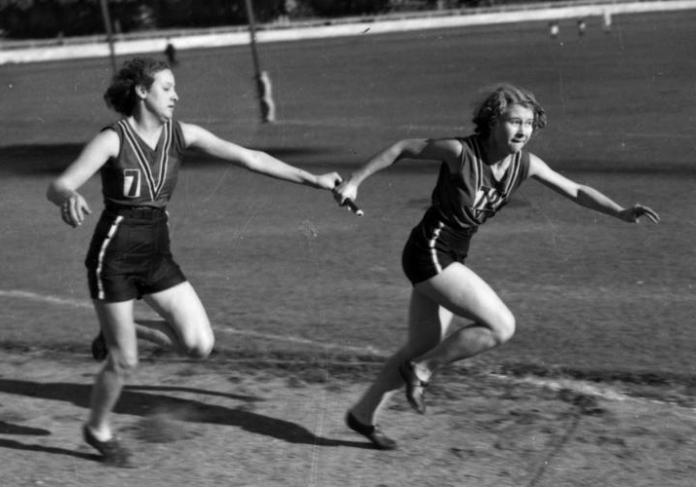
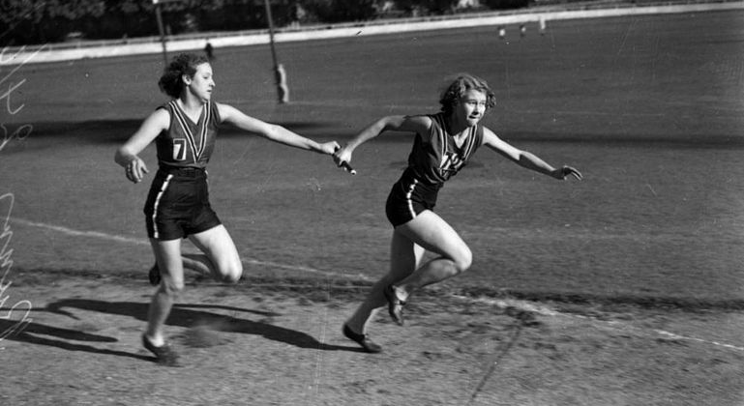
Hva kan delegeres?
Foto: Runners in a relay race, Brisbane, 1939. Val Weaver and Vera Askew passing the baton. Public domain, courtesy of State Library of Queensland.
Notes:
Alt som ikke er av prinsipiell karakter kan delegeres til kommunedirektøren.
Vi anbefaler at dere forbereder en sak for valgstyret hvor det fremkommer hvilke saker valgstyret skal ta stilling til og hvilke saker som det gis delegert myndighet til
Skaff dere oversikt tidlig.

Slide 15
Ikke-prinsippielle saker
rekruttere valgmedarbeidere, stemmemottakere og ledere og nestledere til valglokalene
rigge valglokaler
skrive ut utleggingsmanntall og legge dette til offentlig ettersyn
lage rutiner for oppbevaring av valgmateriell
registrere stemmegivninger i EVA
legge inn opptellinger i EVA
føre protokoll av valggjennomføringen

Slide 16

Elektronisk valgadministrasjonssystem
EVA Admin
Sertifikat
Sikkerhetsveilederen
EVA skanning
Maskinell opptelling
Avrop på skanning og skanningtjenester
Notes:
EVA = elektronisk valgadministrasjonssystem
Dere oppga to personer som skulle være valgansvarlige og ha delegert myndighet til EVA. De fikk tilsendt sertifikat.
Først installer sertifikat, så logg inn i EVA via ID-porten.
Sett dere inn i vår sikkerhetsveileder – inneholder konkrete anbefalinger for gode tiltak og etablere rutiner til IKT-utstyr og EVA
EVA Admin åpnet 2. januar. Nå kan dere legge inn grunnlagsdata – hvordan dere skal gjennomføre valg i deres kommune
EVA skanning benyttes for maskinell opptelling av stemmesedler.
Kan gjøre avrop på en rammeavtale forkjøp eller leie av utstyr, installasjon og bistand.
Frist 1. mars

Slide 17

Rekruttering og opplæring av valgmedarbeidere
Hvor mange skal rekrutteres?
Hvordan rekruttere?
Hvem kan rekrutteres?
Opplæring
Notes:
Dere må bestemme hvem og hvor mange dere skal rekruttere
Og drive opplæring – Valgdirektoratet har opplæringspakker
De som ikke kan jobbe i valglokalene er listekandidater ved det aktuelle valget i det aktuelle valgdistriktet

Slide 18
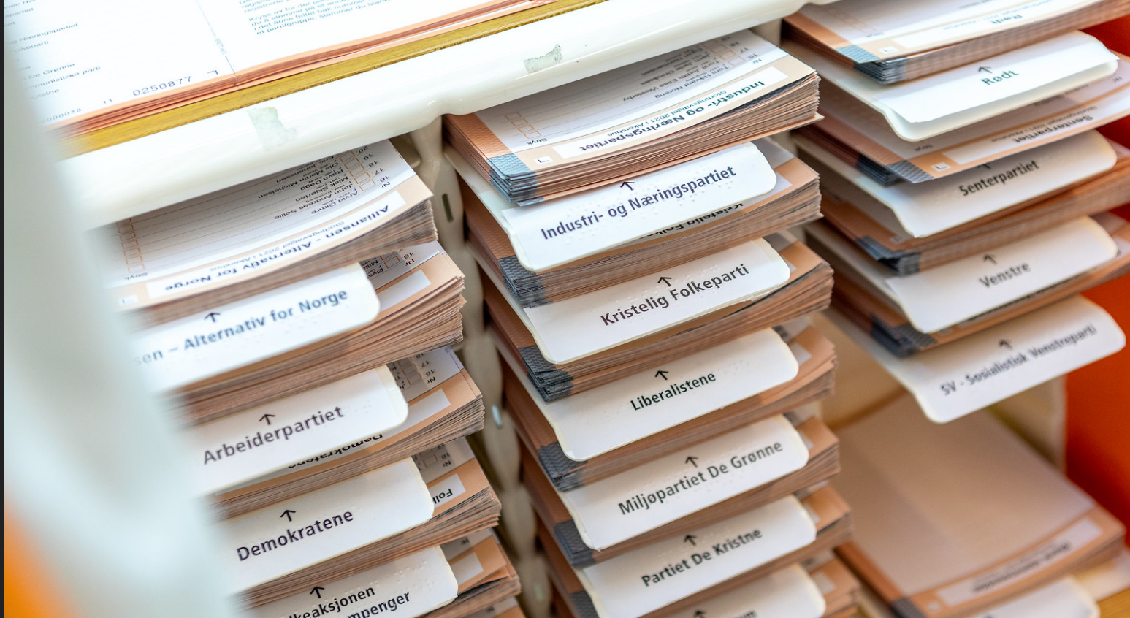
Valgmateriell
Foto: Valgdirektoratet

Slide 19
Valgmateriell fra Valgdirektoratet
Blanke informasjonskort om velger og stemmeseddelkonvolutter
Beredskapskonvolutter
Partistemmeseddel med punktskrift
Valgplakater som henges opp i valglokalene
Notes:
Noe av valgmateriell kan dere bestille av Valgdirektoratet, og noe må dere sørge for å skaffe selv
Valgdirektoratet produserer valgmateriell som kommunene blant annet bruker i valglokalene og som sendes til utenriksstasjonene. Dette er hovedsakelig valgmateriell som har som formål å gi velgerne nødvendig informasjon om valg.
Kommunene må selv sørge for å bestille øvrig nødvendig valgmateriell. Dette er materiell som i hovedsak er nødvendig for å korrekt håndtere stemmesedler ved normal valggjennomføring, samt i beredskapssituasjoner.
På valgmedarbeiderportalen finner dere en utfyllende liste av hvilket valgmateriell som distribueres fra oss og hva dere må sørge for selv.
Distriktsvalgstyret har ansvar for at det trykkes stemmesedler for valglistene i valgdistriktet.
Dere kan etterbestille om det går tomt – kontakt kontaktsenteret

Slide 20
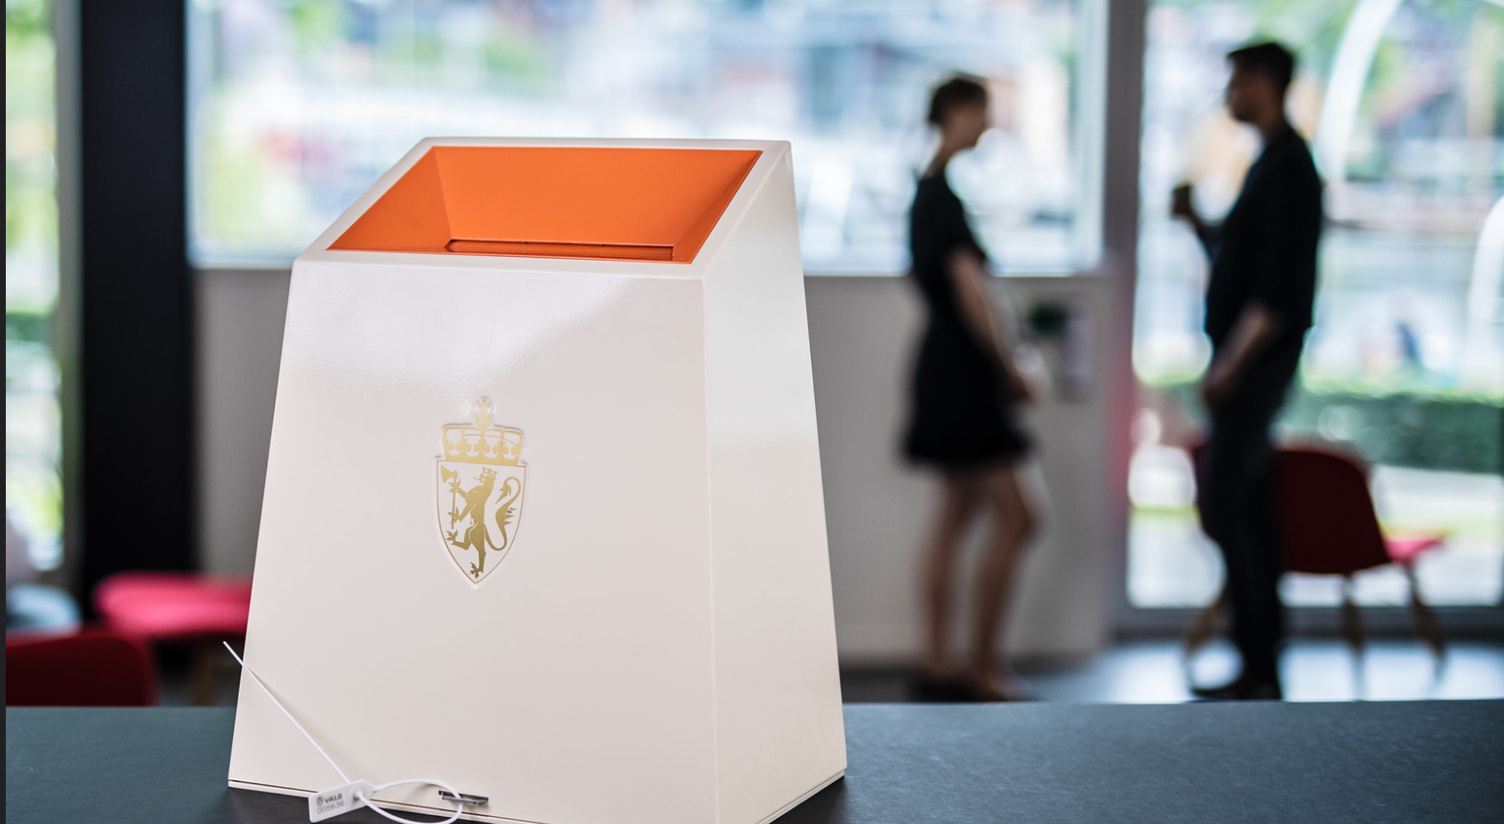
Valgutstyr
Foto: Valgdirektoratet
Notes:
Trenger også valgutstyr, for eksempel: valgurner og valgavlukker
Dere bestemmer hva dere tar i bruk og hvor mye
Tilgjengelig er viktig – valgutstyr skal være universelt utformet
Valgdirektoratets utstyr er utviklet med tanke på tilgjengelighet
Vi har inngått rammeavtale med en leverandør om produksjon av valgutstyr, som dere kan velge å bestille utstyr gjennom.
Dette gjøres på www.valgutstyr.no

Slide 21


Informasjon til velgere
Notes:
Valgdirektoratet, kommunene, og fylkeskommunene har et felles ansvar for informasjon til velgere
Finner artikler om dette under kategorien «praktiske forberedelser» på VMP

Slide 22
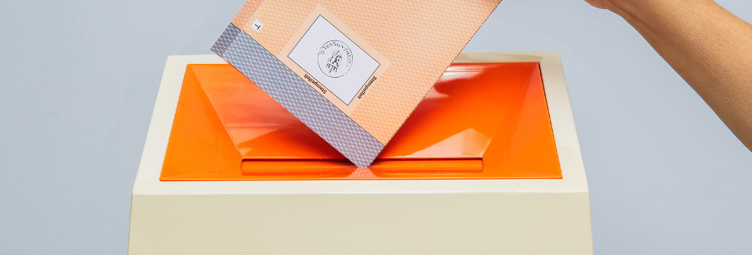
Korrekt, sikker, åpen og tillitsskapende valggjennomføring
Foto: Valgdirektoratet
Notes:
Valglovens formålsparagraf sier at loven skal sikre frie, hemmelige og tillitsskapende valg. Dette er en viktig felles oppgave for Valgdirektoratet, kommunene og fylkeskommunene
Valg har stor tillit i befolkningen. Mye av dette avhenger av at befolkningen stoler på at valgresultatene er korrekte og at valgene er sikre.
Må identifisere trusler og treffe tiltak sentral og lokalt
Dere må sette dere inn i sikkerhetsveilereden og etablere rutiner for å ivareta sikkerheten og beredskapen, samt
Gjennomføre RoS analyser
VMP har veiledere og opplæringsmateriell

Slide 23
Grunnlagsdata

Slide 24
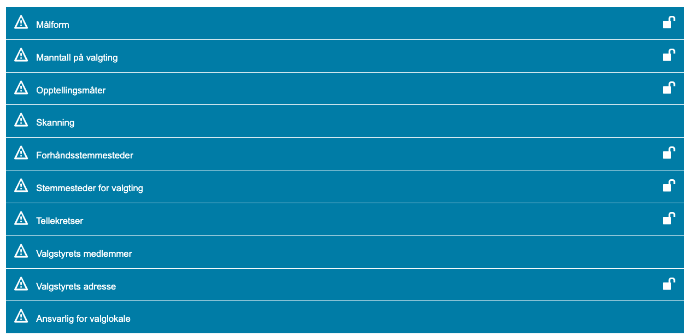
Grunnlagsdata

Slide 25
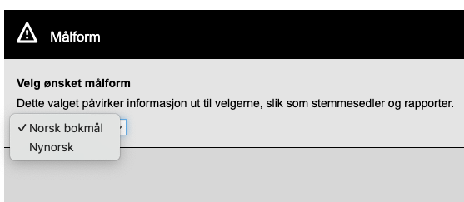
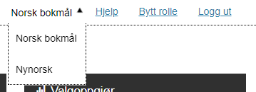
Grunnlagsdata - målform
Notes:
Under målform kan du velge bokmål eller nynorsk.
Det du velger her påvirker informasjon ut til velgerne, slik som stemmesedler og rapporter.
Frist 31. mai
IKKE målform for EVA, det er øverst på siden

Slide 26
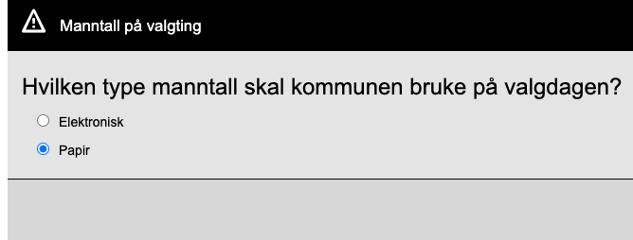
Grunnlagsdata - manntall
Notes:
Velger elektronisk eller papir mantnall
Frist 31. mai
Valgdagen bare, for forhåndsstemmeperioden bruker alle elektronisk

Slide 27
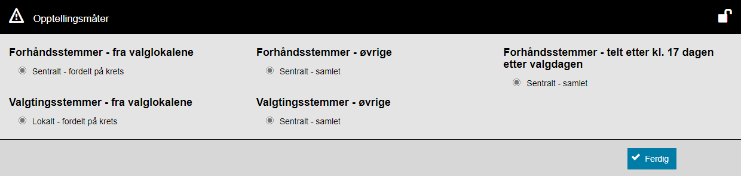
Grunnlagsdata - opptellingsmåter
Notes:
Forhåndsstemmer telles per lokale
Ikke noe valg her, bare trykk ferdig
Frist 31. mai

Slide 28
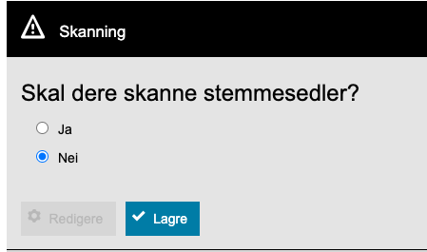
Grunnlagsdata – Skanning 1
Notes:
Velg mellom skanne manuelt eller maskinelt

Slide 29
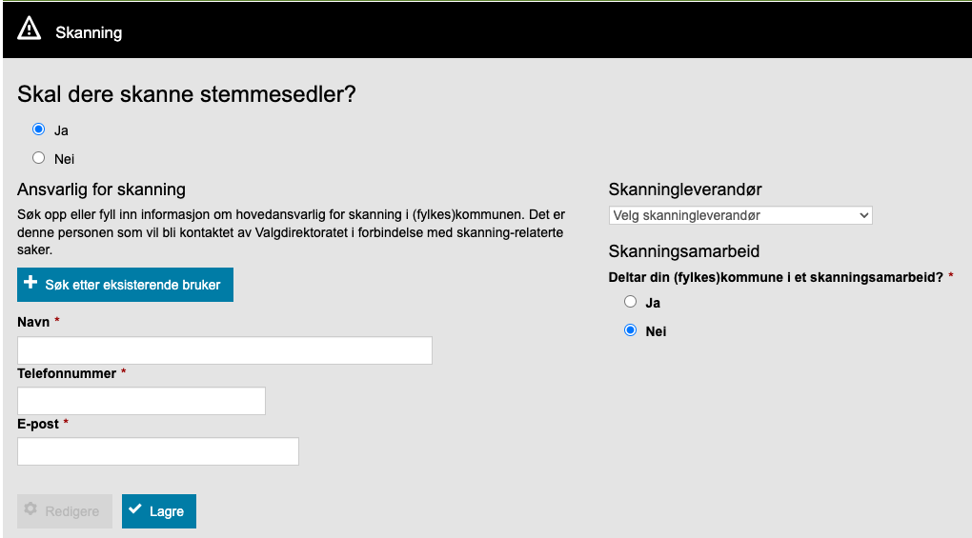
Grunnlagsdata – Skanning 2
Notes:
Hvis ja:
Legg inn navn for ansvarlig for skanning i kommunen
Oppgi skanningleverandør
Oppgi hvem som deltar i skanningsamarbeidet, og hvem som er ansvarlig.
Vi har rammeavtaler som dere kan bruke. Dere kan leie eller kjøpe skannere, og dere kan gjøre avtale om tjeneste for hjelp til installasjon og support. Frist 1. mars
Av opplæring vil Valgdirektoratet tilby filmer og artikler på Valgmedarbeiderportalen, fagdag skanning i mai, miljø for egen trening og prøvevalg i august

Slide 30
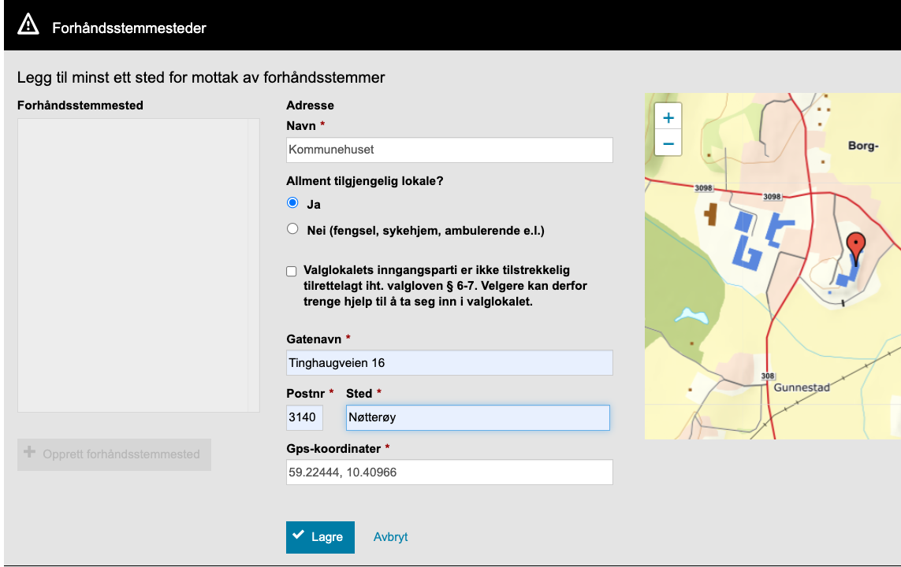
Grunnlagsdata - Forhåndsstemmesteder
Notes:
Legg inn forhåndsstemmesteder
Marker hvis lokalet ikke er universelt utformet
Frist 31. mai

Slide 31
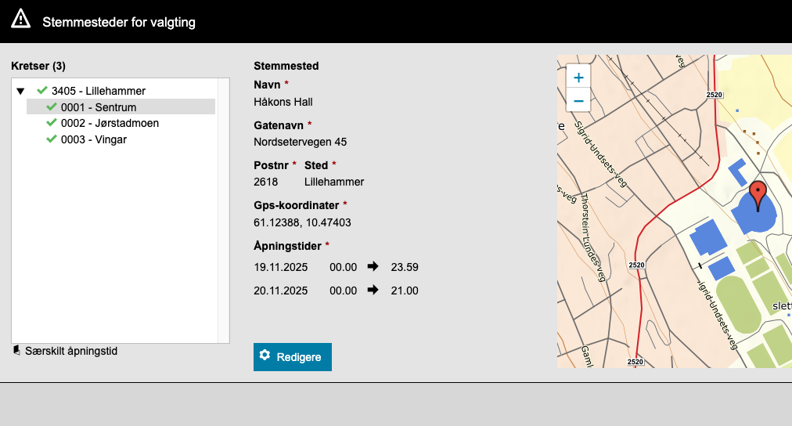
Grunnlagsdata – Stemmesteder for valgting
Notes:
Navn som legges inn er det som kommer på valglokaler.no
De forhåndsstemmesteder som lå inne ved forrige valg blir foreslått. Sjekk om dette fortsatt stemmer, og evt. oppdater.
Legg inn hvis det er nye stemmesteder. 4 siffer ID (valgfri), navnet på stedet. GPS koordinater skal hentes automatisk
Skal markeres hvis lokalet ikke er universelt utformet
Frist 31. Mai
Hver stemmekrets skal ha ett valgtingsstemmested. Dersom det finnes stemmesteder fra før, så ligger det som forslag i EVA. Dere må kontrollere at informasjonen for disse er korrekt og eventuelt oppdatere. Dersom du skal opprette et nytt stemmested, markerer du den kretsen du ønsker å endre. Det er også her felter som du må fylle ut. Åpningstidene for hvert enkelt stemmested vil være utfylt på forhånd, men de kan du endre.
Dere må sjekke at stemmested i grunnlagsdata er korrekt, og at kartet viser riktig lokalet og riktig inngang til lokale. Har du for eksempel behov for at folk skal stå i kø, så har du kanskje behov for annen inngang enn normalt i bygget. Det kan da være annen inngang enn der gateadressen er, så sjekk at pila viser riktig inngang. Stemmested for valgting står på valgkortet, og derfor er det ikke mulig å endre dette etter 31. mai.
Dersom dere har manntall på papir, er det her du kan velge om dere roder. Roder er for å dele opp manntallet, slik at velgerne blir fordelt på flere avkryssingsbord.

Slide 32
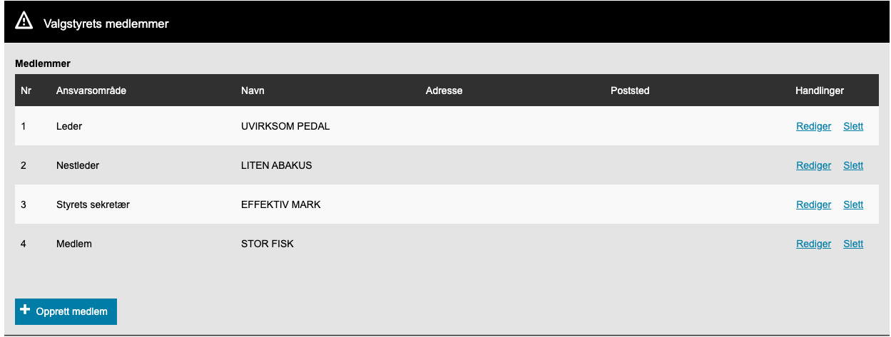
Grunnlagsdata – Valgstyrets medlemmer
Notes:
Valgstyret:
Folkevalgt organ som velges av kommunestyret og har ansvar for gjennomføringen av valg i kommunen. Mange av valgstyrets oppgaver blir gjerne delegert til valgansvarlig i kommunen.
Legge inn opplysninger om hvem som sitter i valgstyret.
legg inn fødselsnummer, fødselsdato, og navn på personen du skal legge til. Vi anbefaler at du legger inn alle opplysningene dersom du har disse.
Når alle opplysningene er lagt inn, trykker du på «søk i manntall», da skal EVA finne personen i manntallet.
Hvis ikke legg inn manuelt.
Gjenta for alle valgstyrets medlemmer
Kan redigere eller slette vedkommende fra hovedoversikten, og kan endre rekkefølgen
Det er viktig å gi hver person rett ansvarsområde. Dette er opplysninger som overføres til møtebøkene. Klikk "legg til" for å opprette medlem.

Slide 33
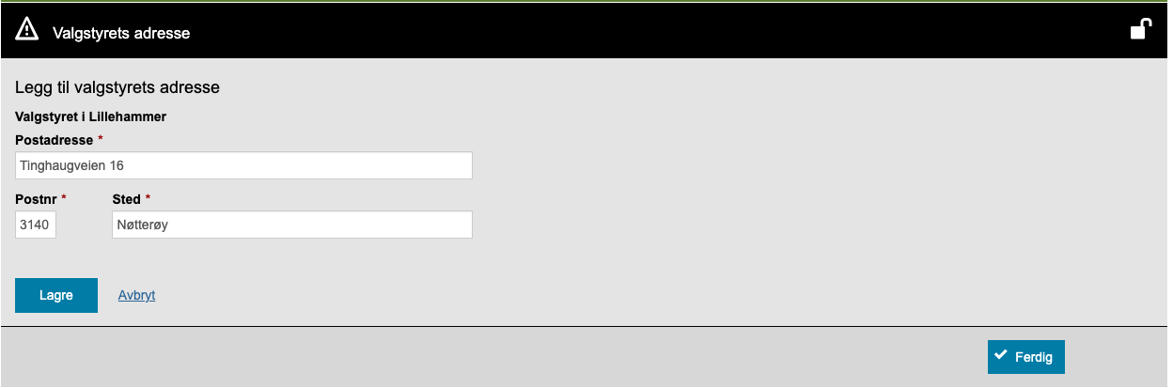
Grunnlagsdata – Valgstyrets adresse
Notes:
Det her dere bestemmer adresse for hvor stemmene skal sendes. Derfor veldig viktig med riktig adresse.

Slide 34
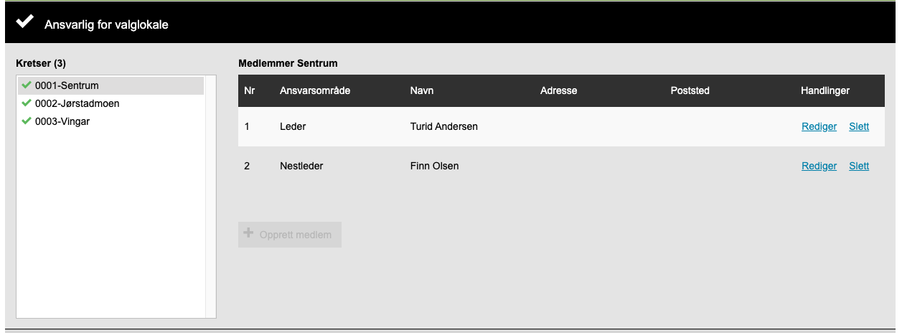
Grunnlagsdata – Ansvarlig for valglokale
Notes:
Det skal være en leder og nestleder i hvert valglokale, her skriver dere inn informasjon om hvem det er
Kun nødvendig å registrere i EVA hvem som er leder og nestleder på valgdagen

Slide 35
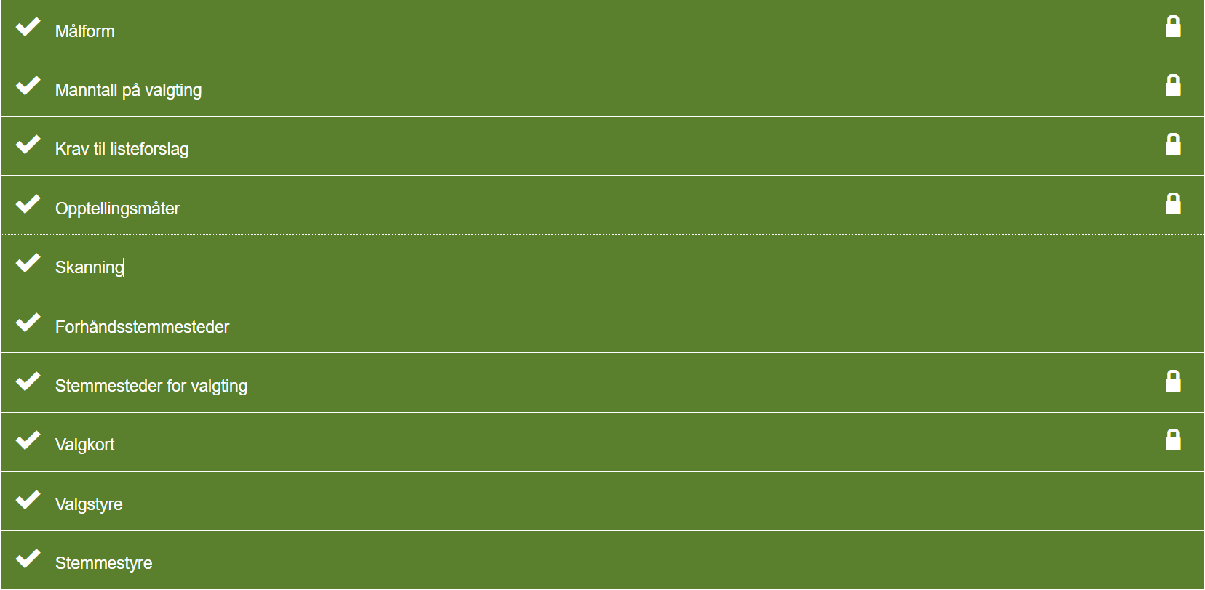
Godkjenne grunnlagsdata
Når alle punkter er utfylt
Kontakt Valgdirektoratet om noe er feil
31. mai er fristen – og den er absolutt!
Notes:
Når alle grunnlagsdata er ferdig utfylt, trykker dere på knappen «Godkjenn grunnlagsdata» nederst i menyen.
Når dere gjør dette vil dere se at de åpne hengelåsene på de ulike punktene blir låst.
Dersom dere senere finner ut at noe er feil må dere ta kontakt med oss i Valgdirektoratet for å låse opp.
Husk at fristen for registering er 31. mai og denne fristen er absolutt. Hvis dere har registrert noe feil, for eksempel når det gjelder opptellingsmåter eller manntallstype, er det denne måten dere må gjennomføre valget på.
Grunnen til dette er at disse valgene påvirker mange andre forhold ved valget.
Fire punkter kan imidlertid endres helt fram til valgdagen: Skanning, forhåndsstemmesteder og medlemmer av valgstyre og stemmestyrer.

Slide 36
Stemmeperioden
Valget er i gang!

Slide 37
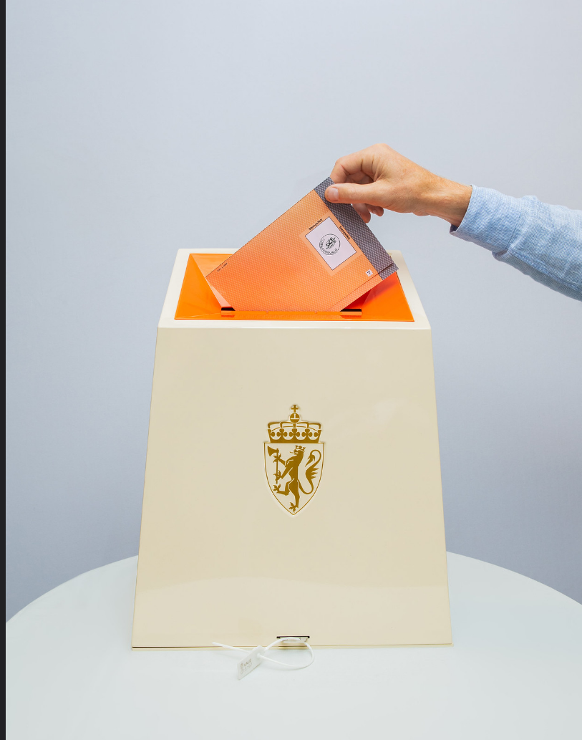
Stemming – hva går det ut på?
Utleggingsmanntall
Frie, hemmelige og tillitsskapende
Hvem kan stemme?
Hvordan foregår egentlig stemmingen?
  Velgeren avgir én stemme
    Velgere krysses av i manntallet
Notes:
For det første, er det verdt å merke seg hvilke prinsipper som er viktig når det kommer til valg i Norge. Og det er at valgene skal være frie, hemmelige og direkte.
man skal selv ta valget om hvem man ønsker å stemme på
ingen skal vite hva du stemmer på
velgerne stemmer på kandidater til en representativ forsamling eller til et embete
Ved valget i 2025 er det følgende som har stemmerett:
Norske statsborgere som har fylt 18 år innen utgangen av valgåret og som er eller har vært folkeregistrert som bosatt i Norge
Norsk personale ved diplomatiske og konsulære stasjoner i utlandet har stemmerett uavhengig av om de er eller har vært folkeregistrert som bosatt i Norge. Det samme gjelder personalets husstandsmedlemmer.
Først stemmer velger, så krysses velger av i manntallet som et bevis på at de har stemt. Det skal være like mange stemmesedler i urnen som kryss i manntallet.

Slide 38
Forhåndsstemming
Hva består det av og hva er ditt ansvar?
Notes:
Norge har en av de lengste aktive valgperiodene som finnes. Fordi forhåndsstemmegivning regnes som mer enn bare forhåndsstemmeperioden som ofte starter ca. en måned før selve valgdagen.

Slide 39
Forhåndsstemmeperioden og ditt ansvar
Tidligstemming
Forhåndsstemming
Utenriksstemming
Behandling av forhåndsstemmer i konvolutt
Veilede velgere og gi assistanse i valglokalet
Forhindre velgerpåvirkning
Oppbevaring og håndtering av valgmateriell
Notes:
Forhåndsstemming består av alle disse ordningene og aktivitetene som dere som valgansvarlige har ansvaret for frem til selve valgdagen:
Tidligstemming
Forhåndsstemming
Utenriksstemming
Behandling av forhåndsstemmer i konvolutt
Veilede velgere og gi assistanse i valglokalet
Forhindre velgerpåvirkning
Oppbevaring og håndtering av valgmateriell
For å ivareta alle disse oppgavene må dere på forhånd finne egnede valglokaler, rekruttere valgmedarbeidere og informere velgerne om hvor og når de kan stemme.

Slide 40
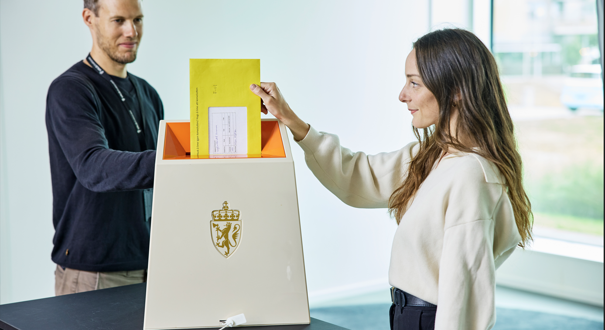
Tidligstemming
Foto: Valgdirektoratet
Notes:
Den første muligheten til å stemme er offisielt 1. juli.
Tidligstemmeperioden varer frem til ordinær forhåndsstemmeperiode 10. August.
Perioden er i utgangspunktet til for velgere som ikke har mulighet til å stemme i den ordinære forhåndsstemmeperioden, men dette er ikke noe som velgeren må dokumentere.
Velgeren kan stemme i alle kommuner i hele landet.
Verdt å merke seg:
Det finnes ikke noe fasitsvar på hvordan dere skal gjennomføre tidligstemming.
Det viktigste er at dere tilrettelegger for de som ønsker å benytte seg av tilbudet.
Noen kommuner velger for eksempel å legge det til servicekontoret i kommunen hvor velgerne kan ta kontakt for å avtale tidspunkt eller droppe innom i åpningstiden.
Alle tidligstemmer tas imot i konvolutt.
Fordi velgeren ikke krysses av i manntallet der og da. Dette gjøres på et senere tidspunkt. Da holder det også å bemanne med en stemmemottaker, som kan være en fordel midt i fellesferien.
Dere må huske å registrere stemmegivningene i EVA. Siste frist for dette er før forhåndsstemmeperioden starter, altså 9. august.
Dersom dere mottar stemmer fra velgere som er manntallsført i en annen kommune, må dere også sende disse til velgerens hjemkommune.

Slide 41
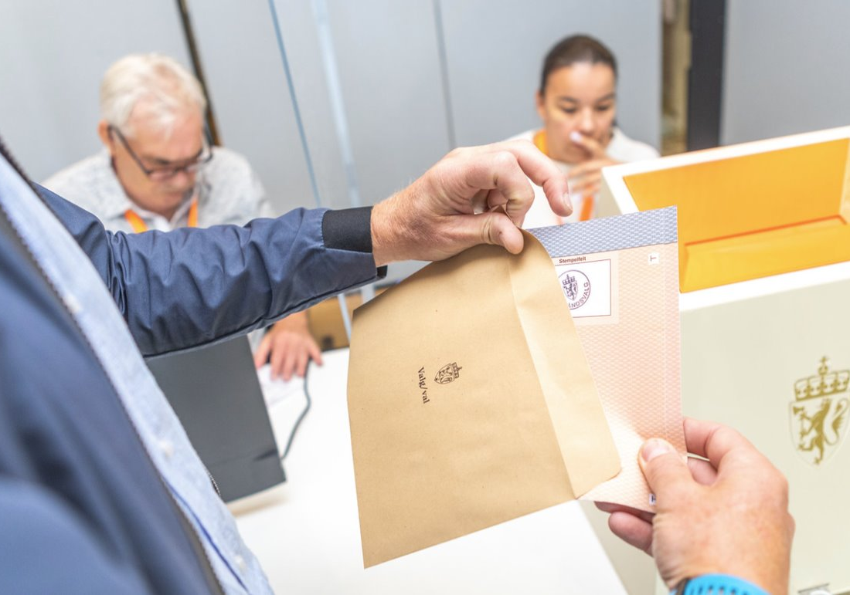
Forhåndsstemming
11. august
To stemmemottakere
Velgere som stemmer i hjemkommunen
Velgere som stemmer utenfor hjemkommunen
Helse- og omsorgsinstitusjoner
Ambulerende stemming
Utenriksstemming
Registrering av konvoluttstemmer
Foto: Valgdirektoratet
Notes:
Forhåndsstemmeperioden starter 11. august og varer til og med siste fredag før valgdagen (5 september).
Velgeren kan stemme i alle kommuner i hele landet.
Den viktigste forskjellene mellom tidligstemmeperioden og forhåndsstemmeperioden er at det under forhåndsstemmeperioden er krav om to stemmemottakere.
Fordi: under forhåndsstemmingen krysser dere av velgere som stemmer i egen hjemkommune i det elektroniske manntallet på stedet – stemmen godkjennes der og da
Skiller mellom innenbysstemmer - stemmer fra velgere som stemmer i sin hjemkommune – og utenbysstemmer – stemmer fra velgere som stemmer i en annen kommune enn de er folkeregistrert i, og som skal sendes videre til velgerens hjemkommune.
Innenbysstemmer: rett i urnen
Utenbysstemmer: ta imot i konvolutt
Bruker faste valglokaler, ivareta et godt tilbud til velgere som trenger ekstra tilrettelegging.
Ta også imot stemmer på alle helse- og omsorgsinstitusjonene i kommunen
Visse kan stemme hjemme – ambulerende stemming
De tar kontakt med kommunen (ingen formelle krav, søknad må ikke være skriftlig)
VI anbefaler at forhåndsstemmer tas imot på videregående skoler, høyskoler, universiteter, militærforlegninger og fengsler.
Perioden for forhåndsstemming utenriks starter 1. juli og varer til og med nest siste fredag før valgdagen.
Kommunene har ikke ansvar for den vanlige utenriksstemmegivningen - Valgdirektoratets ansvar, hvor vi har et godt samarbeid med Utenriksdepartementet som hjelper oss med å tilrettelegge for utenriksstemmegivning.
Dere vil mest sannsynlig motta noen slike stemmer i løpet av valget.
Videresend stemmer fra velgere som er manntallsført i andre kommuner – dere vil motta stemmer i konvolutt fra egne innbyggere i andre kommuner
Når dere mottar disse, må dere registrere stemmegivningene i EVA.

Slide 42
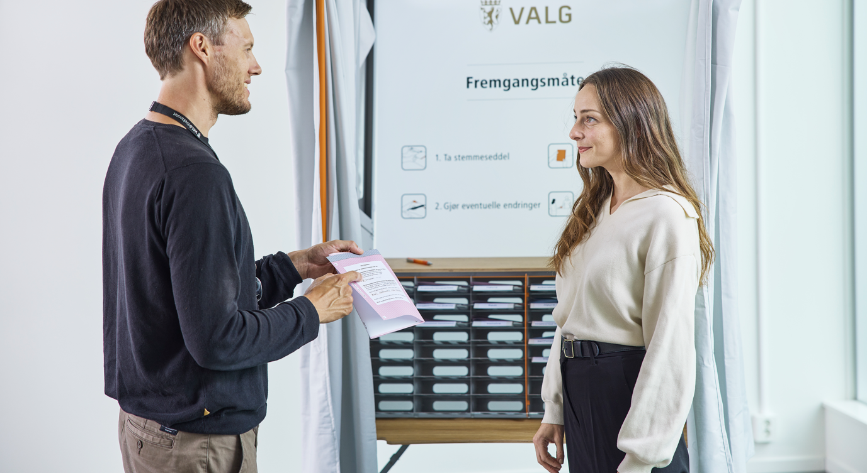
Veiledning og assistanse
Foto: Valgdirektoratet
Notes:
En av de viktigste oppgavene i valglokalet å veilede og assistere velgere. Alle velgere skal bli møtt på en god måte.
Det innebærer både å ta imot velgeren og å veilede velgeren i hvordan stemmegivningen foregår, men også å gi assistanse til velgere som har behov for dette for å få stemt.
Dersom velgeren har en fysisk eller psykisk funksjonsnedsettelse, kan vedkommende få assistanse av en egenvalgt hjelper eller av en valgmedarbeider. Dette er opp til velgeren å bestemme.
Viktig å sørge for å forhindre valgagitasjon. Valgagitasjon handler om å opprettholde ro og orden i valglokalet, slik at velgerne kan avgi stemme uforstyrret og uten å bli forsøkt påvirket.
Partiene og de som stiller liste har altså ikke lov til å drive valgagitasjon inne i det rommet hvor det er forhåndsstemmegivning. Det betyr at de ikke har lov til å ha stands, dele ut lister og brosjyrer, ytre politiske meninger og lignende.

Slide 43

Oppbevaring av valgmateriell
Notes:
Det er viktig å etablere trygge og gode rutiner for oppbevaring av valgmateriell og stemmegivninger
Sørg for at ubrukte stemmesedler oppbevares trygt og ha oversikt over hvor mange stempler som brukes på hvert sted
Ha urner og stemmesedler under oppsyn til en hver tid
Sørg for at avgitte stemmegivninger oppbevares trygt i forseglet emballasje dersom urnene blir fulle og dere må tømme dem
Må kunne redegjøre for en sikker og korrekt valggjennomføring

Slide 44
Valgdag

Slide 45

Stemming på valgdagen
  Leder og nestleder har overordnet ansvar i valglokalet
  Alle velgere må stemme i sin hjemkommune
  Stemmegivningene legges rett i urne, med noen unntak
Notes:
Alle velgere er nødt til å stemme i sin hjemkommune på valgdagen.
Velgerne krysses av i manntallet i valglokalet. Dette innebærer at hvis en velger avlegger stemme i en annen kommune, forkastes stemmen.
Når velgerne krysses av i manntallet i valglokalet, kan stemmegivningen legges rett i urna.
Det er noen unntak
Det finnes noen tilfeller hvor stemmene skal tas imot i konvolutt også på valgdagen. Eksempel:
Dersom velgeren ikke er manntallsført i kommunen
Dersom din kommune benytter elektronisk manntall, og det skjer et strømbrudd eller brudd mot internett som gjør at dere ikke får krysset av velgeren i EVA
Kan ikke godkjenne stemmegivningen på stedet, og tas derfor imot i konvolutt.

Slide 46

I valglokalet på valgdagen
Veiledning og assistanse
Forhindre velgerpåvirkning
Valgobservasjon
Innsyn i valgprosessen
Notes:
Som i forhåndsstemmeperioden, er det alltid viktig å ha valgmedarbeidere som veileder velgerne og gi assistanse til de som trenger det i valglokalet.
På valgdagen er det ikke tillatt å drive valgagitasjon i valglokalet, og gjelder også rommene velgeren må passere for å komme frem til valglokalet.
Ikke tillatt å utføre handlinger som kan forstyrre eller hindre en normal gjennomføring av valghandlingen.
Ansvarlig for valglokalet, altså stemmestyrets leder eller nestleder, kan bortvise personer som forstyrrer ro og orden.
Noe annet som kan skje på valgdagen er at det komme valgobservatører. Dersom det skulle dukke opp valgobservatører, skal dere ta imot disse.
Dette er viktig fordi valgobservasjon styrker ansvarlighet og åpenhet, og forsterker dermed både nasjonal og internasjonal tillit til valgprosessen.
Målet med valgobservasjon er å vurdere hvorvidt valget og valgprosessen er i samsvar med nasjonal og internasjonal lovgivning og andre universelle prinsipper for demokratiske valg.
Norge er forpliktet til å ta imot valgobservatører fra nasjonale og internasjonale institusjoner og organisasjoner. Organisasjoner må akkrediteres av KDD og vil bære et offisielt kort som de må ha på seg i valglokalet. Disse føres også opp på en egen liste som publiseres på valg.no.
I tillegg skal privatpersoner få innsyn i valgprosessen hvis de ønsker det. For eksempel er opptelling av stemmer regnet som offentlig og er åpent for alle som ønsker å overvære det.

Slide 47

Hva er ditt ansvar?
Tilrettelegge for valgobservasjon
Rutiner for håndtering og oppbevaring av valgmateriell og stemmegivninger
Notes:
Valgansvarlige skal sørge for at observatørene får fri adgang til alle stadier i valggjennomføringen.
De skal kunne observere hele eller deler av valggjennomføringen.
De har ingen myndighet til å blande seg inn i stemmegivningen, opptellingen eller andre sider ved valgavviklingen.
Det er viktig å etablere trygge rutiner for håndtering og oppbevaring av valgmateriell (som stemmesedler og stempler) og stemmegivninger.
På valgdagen skal stemmestyret i tillegg frakte stemmegivninger og valgmateriell til lokalet hvor den endelige opptellingen skal foregå.
Da er det viktig å også ha gode rutiner for transport og overlevering av valgmateriell.
Leder i valglokalet skal også motta en kvittering for overlevert valgmateriell fra valgstyret.
Det er deres ansvar for å sørge for at dere har gode rutiner for dette i kommunen.

Slide 48
Opptelling

Slide 49
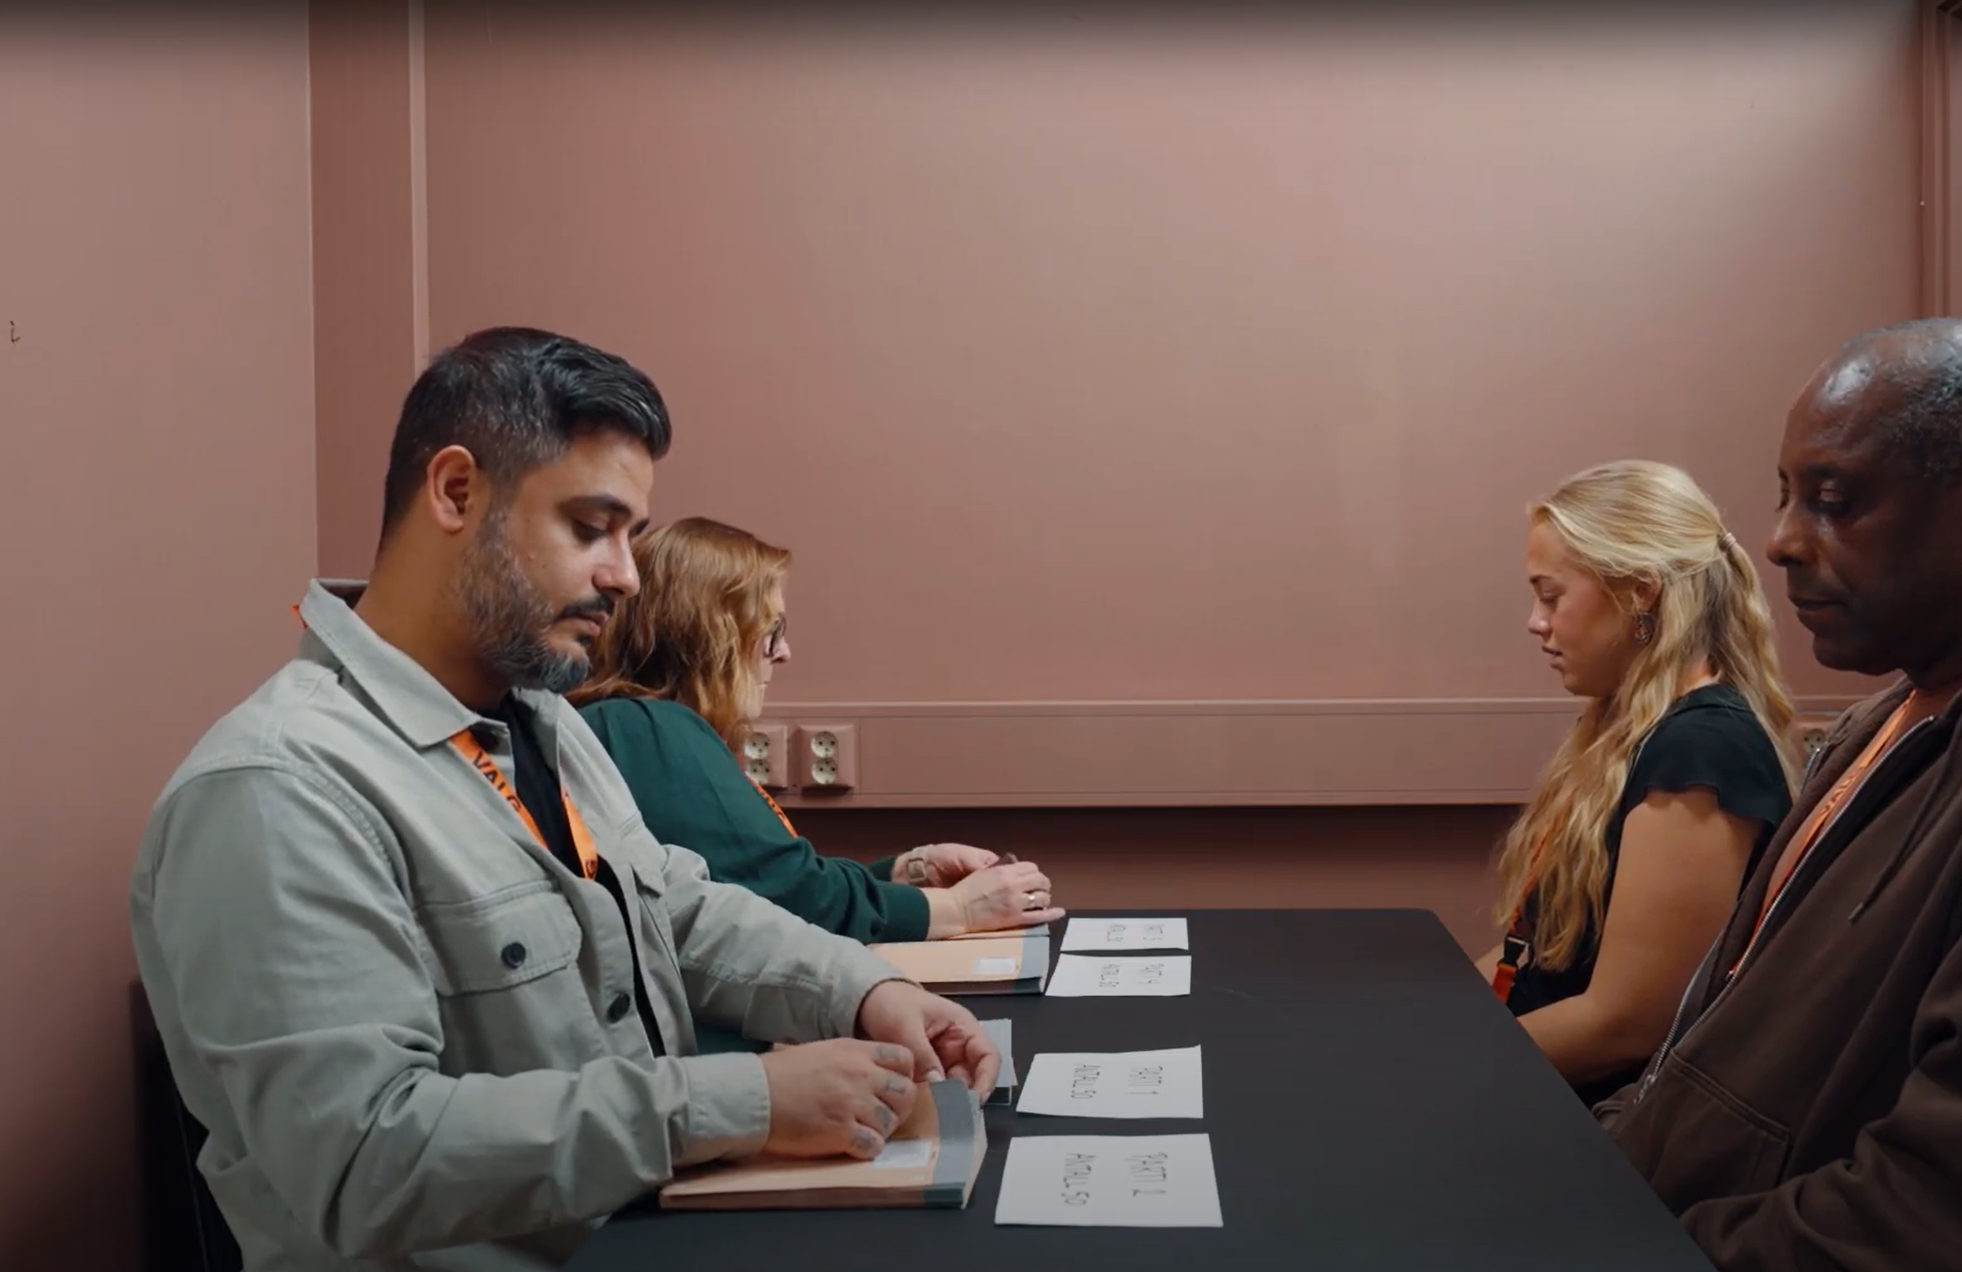
Opptelling
Forhåndsstemmer og valgtingsstemmer telles hver for seg
Alle stemmer skal telles to ganger – første og andre opptelling
Manuell første opptelling
Skjermbilde fra veiledningsfilmen gjennomføring av opptelling
Notes:
Det er noen grunnleggende prinsipper som gjelder for opptellingen:
Forhåndsstemmer og valgtingsstemmer skal telles hver for seg. Tellingene presenteres også hver for seg i møteboka og på valgresultat.no
Alle stemmer skal telles (minst) to ganger – en første telling og en andre telling. Er det avvik mellom tellingene som ikke kan forklares skal dere fortsette å telle til dere har to like tellinger.
Den første tellingen skal være manuell. Det betyr at dere må telle stemmesedlene for hånd, uten hjelp av maskiner.

Slide 50



Etter kommunens opptelling
Protokollering
Arkivering
Klagebehandling
Notes:
Det første som må gjøres er protokollering av valget.
I protokollen samles informasjonen fra tellingene og fra valgoppgjøret. Her framkommer også alle kommentarer som har blitt lagt inn for å forklare avvik mellom tellinger og andre forhold.
Dere må også sørge for å arkivere brukt valgmateriell i henhold til valgloven og arkivloven.
De viktigste reglene for dette handler om godkjente stemmesedler og avkryssede manntallslister
Godkjente stemmesedler skal oppbevares i én valgperiode – altså i fire år
Avkryssede manntallslister skal oppbevares i to valgperioder – altså i åtte år
Kommuner med papirmanntall oppbevarer dette
Kommuner med elektronisk manntall kan skrive ut et ferdig avkrysset manntall fra EVA og oppbevare dette
Øvrig valgmateriell kan kasseres på en betryggende måte så snart valget er godkjent av valgstyret. Det gjelder for eksempel forkastede stemmegivninger og stemmesedler.
Klager som kommer inn i forbindelse med valggjennomføringen skal behandles så raskt som mulig.
Det er Riksvalgstyret som er klageinstans, men dere må sørge for å forberede klagesakene og sende dem over til departementet.
Dere kan lese mer om klagebehandling i en egen temaartikkel på Valgmedarbeiderportalen.

Slide 51
Valgoppgjør
Hvem ble valgt?
Notes:
Dere i kommunene slipper dette i stortingsvalg, bortsett fra Oslo
Handler om hvem som ble valgt – ser på resultatet ser hvor mange plasser det er som skal fylles
Hvor mange plasser på Stortinget, hvor mange mandater

Slide 52
Valgoppgjør
Fylkeskommunens oppgave
Mandatfordeling
  Distriktsmandater
  Utjevningsmandater
Kandidatkåring
Notes:
Fylkeskommunens oppgave, i tillegg til Oslo
Består av to trinn: Mandatfordeling og kandidatkåring.
Mandatfordeling: avgjøres hvilke partier som får distriktsmandatene + utjevningsmandat
Kandidatkåring: hvilke personer skal få mandatene?

Slide 53
Hjelpemidler
Alt du trenger for å jobbe med valg!

Slide 54
Hjelpemidler
Valgmedarbeiderportalen – alt du trenger å vite om valg!
Opplæringspakker
  Veiledere
  Veiledningsfilmer
  Opplæringspakker til valgmedarbeidere
Direkte opplæring
  Valgkonferansene
  Prøvevalg
  Fagdager
Valghåndboken
Kontaktsenter
Notes:
Opplæringspakker finnes på VMP
Kontaktsenter finnes på VMP

Slide 55
Valgmedarbeiderportalen
Notes:
https://valgmedarbeiderportalen.valg.no/?role=1077

Slide 56
Valg.no
Valgmedarbeiderportalen.no

